Slide 1
LoRaWAN Vibration Sensor
Nakorn.Three

Slide 2
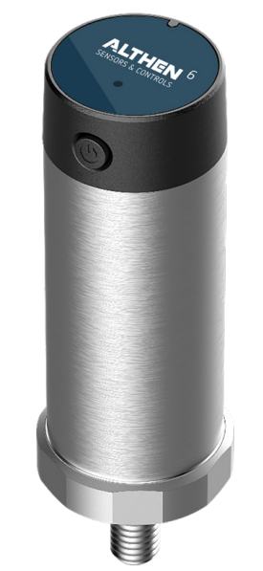
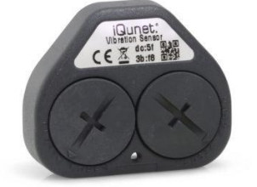
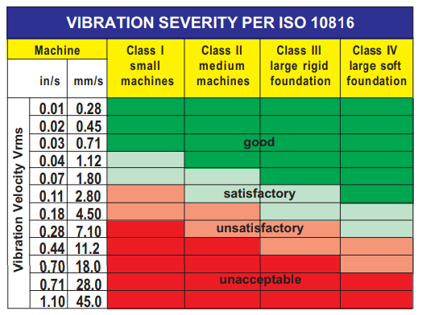
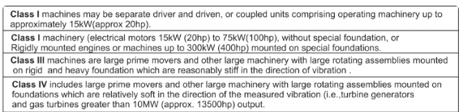
LoRaWan Vibration Sensor
Vibration Sensor เป็นเครื่องมือในการวิเคราะห์สุขภาพของเครื่องจักร ใช้ในการทำ Preventive Maintenance
ISO 2372 เป็นตัว Standards ที่กำหนด Guidance สำหรับค่าความรุ่นแรงของการสั่นสะเทือน (Vibration Severity) สำหรับเครื่องจักรซึ่งทำงานนที่ความถี่ 10 to 200 Hz (600 to 12,000 RPM)
ตาม ISO Standards แล้ว Unit ที่ใช้งานคือ Vibration Velocity Vrms

Slide 3
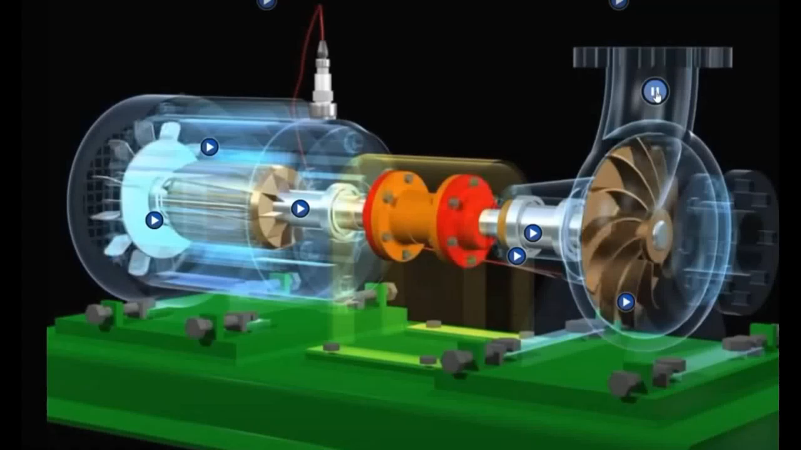
LoRaWan Vibration Sensor (Example)
https://www.youtube.com/watch?v=Vj1xmze3GlE

Slide 4
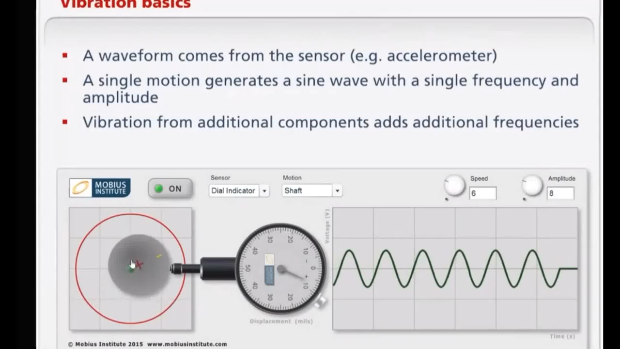
LoRaWan Vibration Sensor (Time Domain)

Slide 5
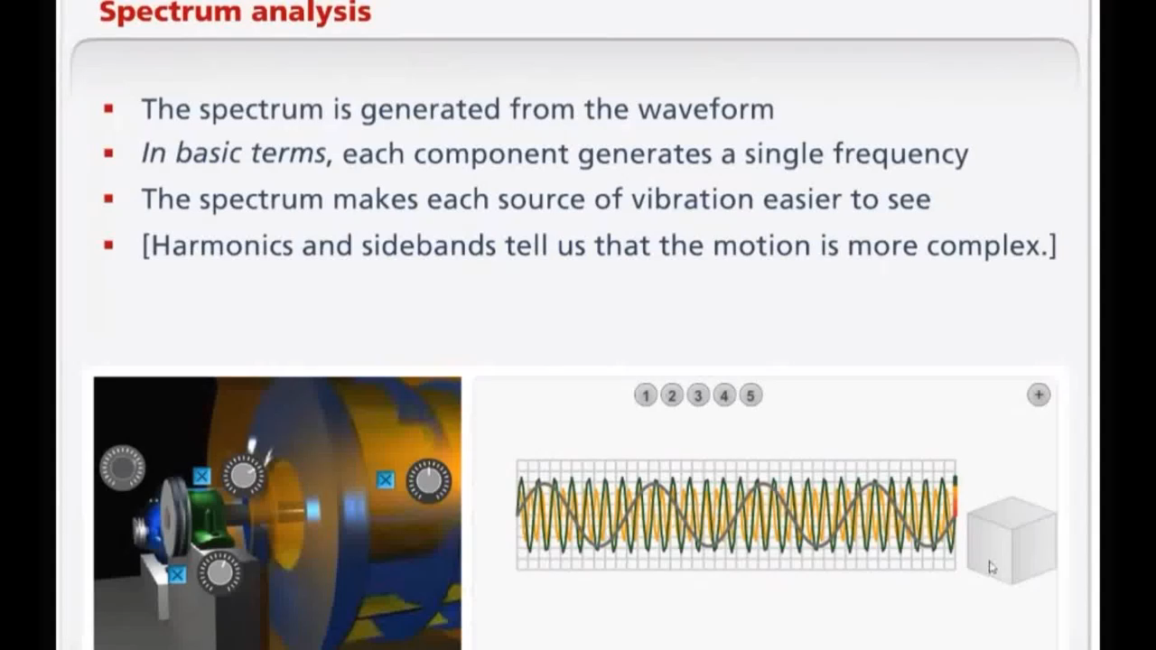
LoRaWan Vibration Sensor (Frequency Domain)

Slide 6
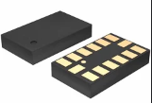
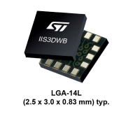
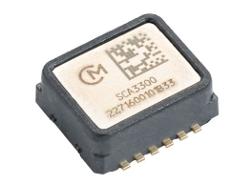
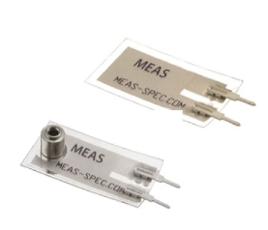
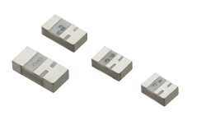
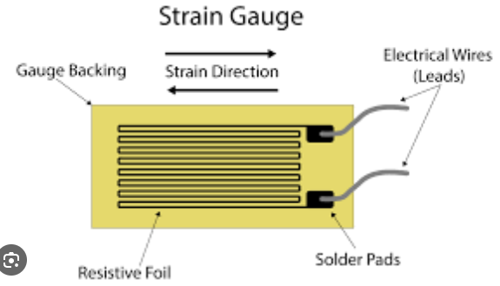
LoRaWan Vibration Sensor
Vibration Sensor เราสามารถใช้เทคนิคการวัดได้หลายแบบ ตั้งแต่การใช้ MEMS, Piezoelectric sensor, Strain Gauge, Capacitive Sensor, Magnetic Sensor แต่ที่พบว่ามีการใช้งานในอุตสาหกรรม คือ MEMS (Micro-Electro-Mechanical Systems)
MEMS
Accelerometers
Piezoelectric
Strain Gauge
ST , ADI
Murata
TE
Murata
Exp. ADXL345, LIS2DW12,SCA3300,
Output g (Gravity)
Exp LDT0 output mV/g

Slide 7

LoRaWan Vibration Sensor
MEMS & Piezoelectric Output วัดเป็นค่า g
MEMS ใช้ BUS I2C หรือ SPI สามารถอ่านค่า g ได้โดยตรง แต่ Piezoelectric ตั้งมีการแปลงสัญญาณ mV
ใช้วิธีการวัดแบบอื่นเช่นต้องมีการกระบวนการแปลงข้อมูลที่มากขึ้นเพื่อให้ได้ค่าที่ต้องการ เช่น การสั่นของแม่เหล็ก การเปลี่ยนแปลงค่า R ของ Strain Gauge
MEMS
Accelerometers

Slide 8
LoRaWan Vibration Sensor
เป้าของการออกแบบ
Acceleration 3-axis, +-2,+-4,+-8,+-16g (ถ้ามากกว่า นี้ต้องใช้ Piezoelectric sensor)
วัดค่าเป็น g, Velocity mm/s, in/s
กำหนดค่า Hysteresis สำหรับแจ้งเตือน
ส่งค่ามาวิเคราะห์ Frequency Domain, Time Domain
อุปกรณ์ทำงานด้วย Battery อายุการใช้งาน 10ปี (สำหรับการทำงานแจ้งเตือน)
วิธีการสื่อสารสำรองเพื่ออ่านค่ามาวิเคราห์ Frequency Domain, Time Domain

Slide 9
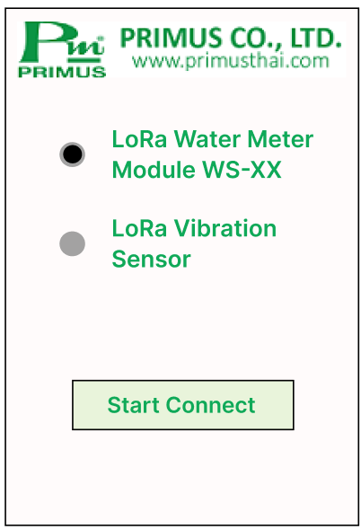
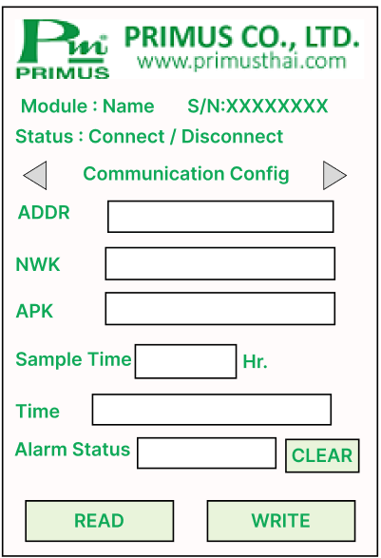
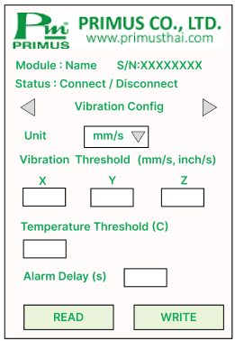
Draft UI Mobile App สำหรับ NFC

Slide 10
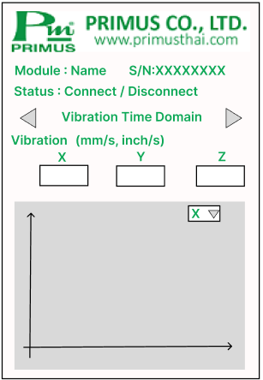
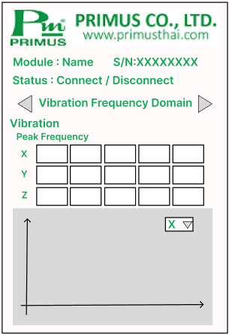
Draft UI Mobile App สำหรับ NFC

Slide 11
Payload FORMAT
Payload Cayenne (https://docs.mydevices.com/docs/lorawan/cayenne-lpp)
Data Types conform to the IPSO Alliance Smart Objects Guidelines, which identifies each data type with an “Object ID”. However, as shown below, a conversion is made to fit the Object ID into a single byte.
LPP_DATA_TYPE = IPSO_OBJECT_ID - 3200
Type | IPSO | LPP | Hex | Data Size | Data Resolution per bit
Digital Input | 3200 | 0 | 0 | 1 | 1
Digital Output | 3201 | 1 | 1 | 1 | 1
Analog Input | 3202 | 2 | 2 | 2 | 0.01
Analog Output | 3203 | 3 | 3 | 2 | 0.01
Illuminance Sensor | 3301 | 101 | 65 | 2 | 1
Presence Sensor | 3302 | 102 | 66 | 1 | 1
Temperature Sensor | 3303 | 103 | 67 | 2 | 0.1°C Signed MSB
Humidity Sensor | 3304 | 104 | 68 | 1 | 0.5 % Unsigned
Accelerometer | 3313 | 113 | 71 | 6 | 0.001 G Signed MSB per axis
Barometer | 3315 | 115 | 73 | 2 | 0.1 hPa Unsigned MSB
Gyrometer | 3334 | 134 | 86 | 6 | 0.01 °/s Signed MSB per axis
GPS Location | 3336 | 136 | 88 | 9 | Latitude : 0.0001 ° Signed MSB
GPS Location | 3336 | 136 | 88 | 9 | Longitude : 0.0001 ° Signed MSB
GPS Location | 3336 | 136 | 88 | 9 | Altitude : 0.01 meter Signed MSB
Time (This IPSO object is used to report the current time ) | 3333 | 133 | 85 | 6
Energy (kwh) | 3331 | 131 | 83 | 4
Water (IPSO_OBJECT_ID_GENERIC_SENSOR) | 3300 | 100 | 64 | 4

Slide 12
Payload FORMAT
Data Channel | Data Type (LPP) | Description | Size (Byte) | Type | Unit | range
255 | 1 | FW version | 1 | Uint8
254 | 1 | Device reset | 1 | Uint8
253 | 2 | Batter Voltage | 2 | Uint16 | 0.01V/Lsb | 0-500
252 | 2 | CPU Temperature | 2 | int16 | 0.01C/Lsb | 0-15000
251 | 133 | Time | 6 |  | yy/mm/dd hh:mm:ss
1 | 113 | xyz Accelerometer | 6 |  | 0.001 G Signed MSB per axis
2 | 113 | Accelerometer Motor Fail thershold | 6 |  | 0.001 G Signed MSB per axis
3 | 113 | Accelerometer at Fail | 6 |  | 0.001 G Signed MSB per axis
4 | 113 | Accelerometer Motor run thershold | 6 |  | 0.001 G Signed MSB per axis
5 | 0 | Accelerometer unit | 1 | Uint8 | g, mm/s,inch/s | 0,1,2
6 | 100 | Hour counter | 4 | Uint32 | hour | 0-99999
7 | 2 | Temperature | 2 | int16 | 0.01C/Lsb | 0-15000
8 | 2 | Temperature thershold | 2 | int16 | 0.01C/Lsb | 0-15000
9 | 0 | Alarm delay | 1 | Uint8 | 1s/Lsb | 0-100
10 | 1 | Alarm Status | 1 | Uint8
11 | 100 | Report interval time | 2 | Uint16 | minute
12 | 113 | FFT x Accelerometer[0] | 6 |  | 0.001 G Signed MSB per axis
13 | 113 | FFT x Accelerometer[0] Hz | 6 |  | Hz
14 | 113 | FFT x Accelerometer[1] | 6 |  | 0.001 G Signed MSB per axis
15 | 113 | FFT x Accelerometer[1] Hz | 6 |  | Hz
16 | 113 | FFT x Accelerometer[2] | 6 |  | 0.001 G Signed MSB per axis
17 | 113 | FFT x Accelerometer[2] Hz | 6 |  | Hz
18 | 113 | FFT x Accelerometer[3] | 6 |  | 0.001 G Signed MSB per axis
19 | 113 | FFT x Accelerometer[3] Hz | 6 |  | Hz
20 | 113 | FFT x Accelerometer[4] | 6 |  | 0.001 G Signed MSB per axis
21 | 113 | FFT x Accelerometer[4] Hz | 6 |  | Hz
22 | 113 | FFT x Accelerometer[5] | 6 |  | 0.001 G Signed MSB per axis
23 | 113 | FFT x Accelerometer[5] Hz | 6 |  | Hz
24 | 113 | FFT x Accelerometer[6] | 6 |  | 0.001 G Signed MSB per axis
25 | 113 | FFT x Accelerometer[6] Hz | 6 |  | Hz
26 | 113 | FFT x Accelerometer[7] | 6 |  | 0.001 G Signed MSB per axis
27 | 113 | FFT x Accelerometer[7] Hz | 6 |  | Hz
28 | 113 | FFT x Accelerometer[8] | 6 |  | 0.001 G Signed MSB per axis
29 | 113 | FFT x Accelerometer[8] Hz | 6 |  | Hz
30 | 113 | FFT x Accelerometer[9] | 6 |  | 0.001 G Signed MSB per axis

Slide 13
Payload FORMAT
Data Channel | Data Type (LPP) | Description | Size (Byte) | Type | Unit | range
255 | 1 | FW version | 1 | Uint8
254 | 1 | Device reset | 1 | Uint8
253 | 2 | Batter Voltage | 2 | Uint16 | 0.01V/Lsb | 0-500
252 | 2 | CPU Temperature | 2 | int16 | 0.01C/Lsb | 0-15000
251 | 133 | Time | 6 |  | yy/mm/dd hh:mm:ss
1 | 113 | xyz Accelerometer | 6 |  | 0.001 G Signed MSB per axis
2 | 113 | Accelerometer Motor Fail thershold | 6 |  | 0.001 G Signed MSB per axis
3 | 113 | Accelerometer at Fail | 6 |  | 0.001 G Signed MSB per axis
4 | 113 | Accelerometer Motor run thershold | 6 |  | 0.001 G Signed MSB per axis
5 | 0 | Accelerometer unit | 1 | Uint8 | g, mm/s,inch/s | 0,1,2
6 | 2 | Temperature | 2 | int16 | 0.01C/Lsb | 0-15000
7 | 2 | Temperature thershold | 2 | int16 | 0.01C/Lsb | 0-15000
8 | 0 | Alarm delay | 1 | Uint8 | 1s/Lsb | 0-100
9 | 1 | Alarm Status | 1 | Uint8
10 | 100 | Report interval time | 2 | Uint16 | minute
Alarm Status
bit7 | bit6 | bit5 | bit4 | bit3 | bit2 | bit1
0 | 0 | LB | 0 | 0 | TAL | VAL
VAL: Vibration Thershold Alarm Bit0 = 0 (Normal), Bit0 = 1 (Alarm)
TAL:Temperature ALARM Bit1 = 0 (Normal), Bit1 = 1 (Alarm)
LB:LOW BATTERY ALARM Bit5 = 0 (Normal), Bit5 = 1 (Alarm) ( ทีอาจารย์ทดสอบว่า volt เท่าไรให้เกิด alarm )

Slide 14
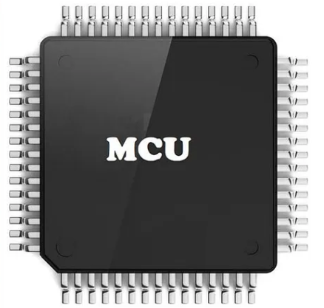
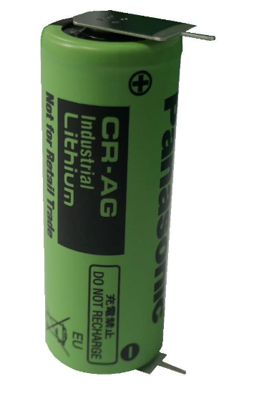
LoRaWan Vibration Sensor
MCU & Circuit รวม Module สื่อสารทั้งหมดกินไฟต่ำ ใช้ Battery
MCU ต้องเป็น Arm Cortex Source ต้องใช้ library ของ Standard ของผู้ผลิต การทำงานต้องทำงาน Sleep mode เพื่อให้กินไปต่ำ
Battery Li Metal 3V 2.4Ah
หากจำเป็นต้องใช้วงจรควบคุมแรงดันไฟฟ้าจาก Battery ต้องเป็นวงจารกินไฟต่ำ
Sensor MEMS Sensor Acceleration 3 axis
LoRaWan Module
ภาคสั่งสัญญาณ RF ต้องใช้ควบถี่ตาม กสทช. กำหนด 920-925 Mhz กำลังสั่ง สามารถตั้งไม่ 50/100 mW
ต้นแบบ Circuit และ source code เพื่อใช้พัฒนาสินค้า

Slide 15
LoRaWan Vibration Sensor
Develop Board สำหรับ MCU STmicro
Develop Board สำหรับ IKS01A3 (Chip LIS2DW12)
STM32IDE (IDE Compiler)
STM32CubeMx (initialization code generator)
สั่งผลิต PCB และส่งให้นำไปประกอบทดสอบ
สั่ง Part IC และวัดสดุ ที่จำเป็น
ขอ Training need กับ Supplier STmicroelectronic

Slide 16
FFT REF.
DSP on STM32
https://www.youtube.com/watch?v=3WF4CGKoMas
An Animated Introduction to Vibration Analysis by Mobius Institute
https://www.youtube.com/watch?v=Vj1xmze3GlE
STM32F4 FFT example
https://stm32f4-discovery.net/2014/10/stm32f4-fft-example/
CMSIS-DSP
https://arm-software.github.io/CMSIS_5/DSP/html/index.html

